Slide 1
제16장 영상인식

Slide 2
학습 목표
컨벌루션 신경망을 이용하여 영상 인식(image recognition)을 수행해본다.
가중치를 저장하고 복원하는 방법을 학습한다.
전이 학습을 이해한다.

Slide 3
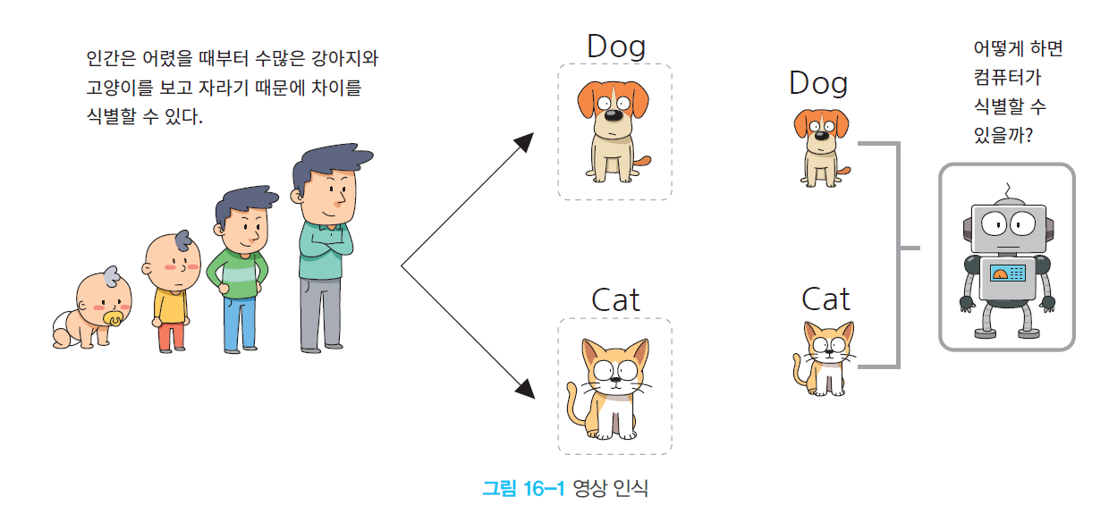
영상 인식이란?
영상 인식(image recognition)란 영상 안의 물체를 인식하거나 분류하는 것이다.

Slide 4
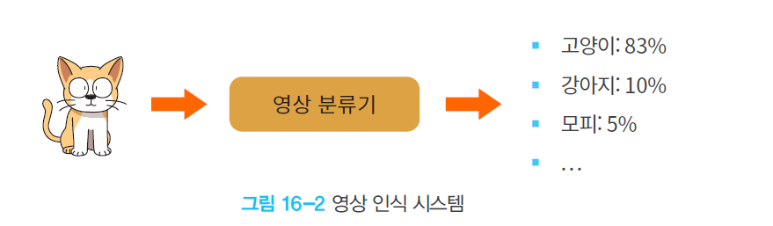
컨벌루션 신경망(CNN)
컨벌루션 신경망은 영상 인식에만 사용되는 것이 아니지만 생물체의 영상 처리 구조에서 힌트를 얻었다.

Slide 5
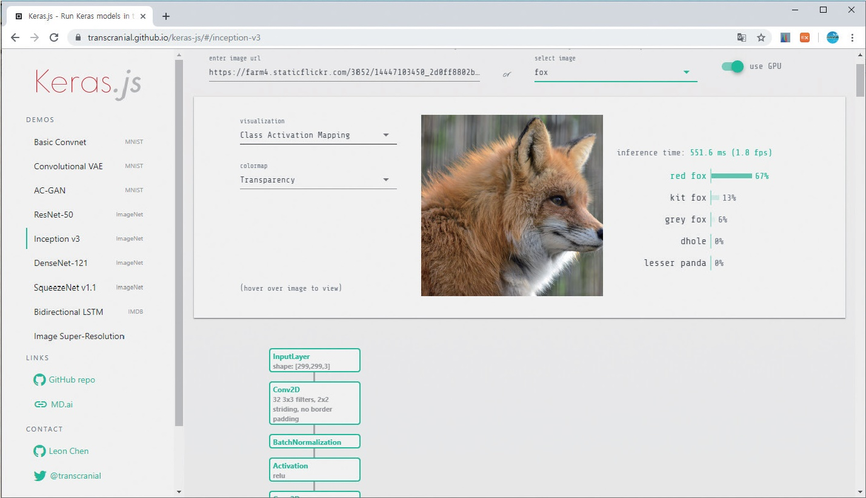
Lab: 컨벌루션 네트워크 체험하기
https://transcranial.github.io/keras-js/#/

Slide 6
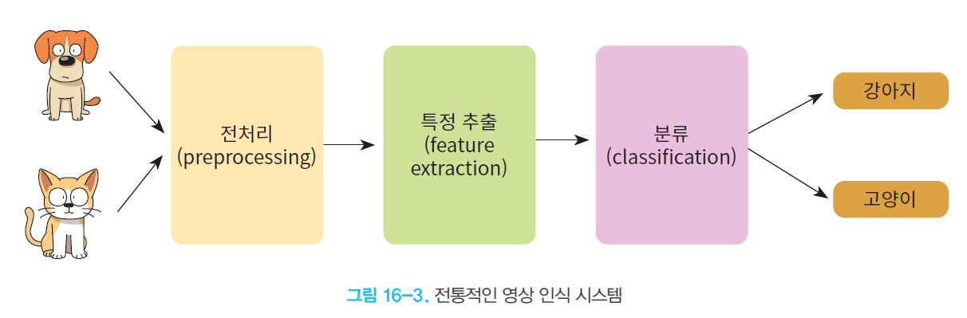
전통적인 영상 인식 시스템의 구조
신경망을 이용한 방법은 전통적인 컴퓨터 시각 방법과 상당히 다르다

Slide 7
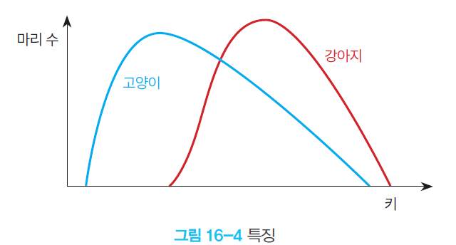
전통적인 영상 인식 시스템의 구조
특징을 사용한다.

Slide 8
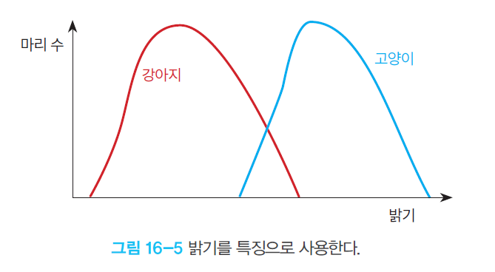
전통적인 영상 인식 시스템의 구조
여러 개의 특징을 사용한다.

Slide 9
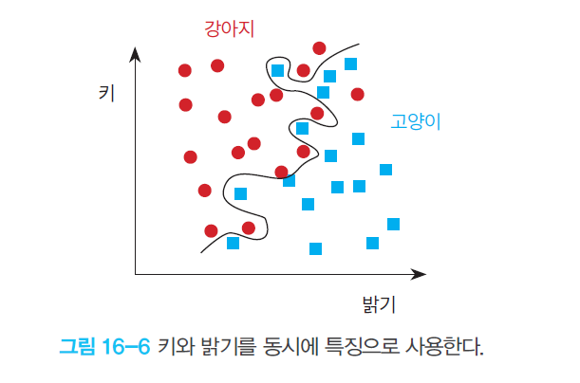
전통적인 영상 인식 시스템의 구조
특징을 가지고 물체를 분류한다.

Slide 10
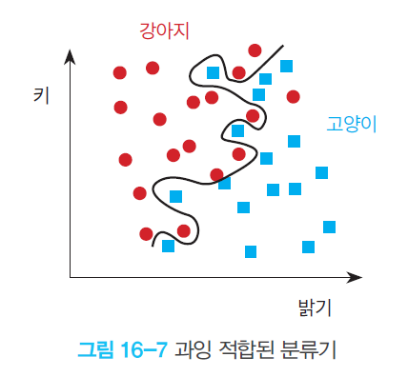
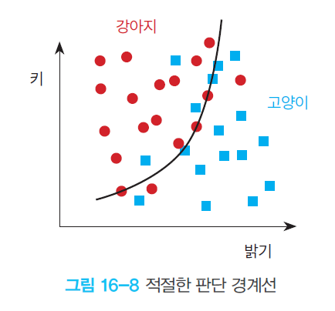
전통적인 영상 인식 시스템의 구조
과잉 적합

Slide 11
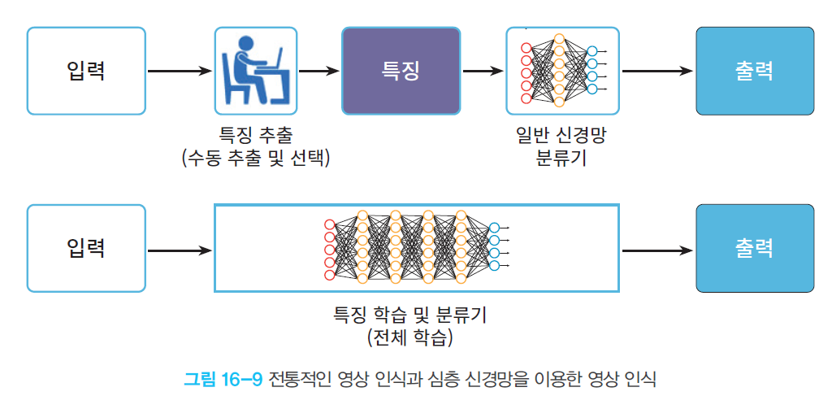
심층 신경망을 이용한 영상 인식

Slide 12
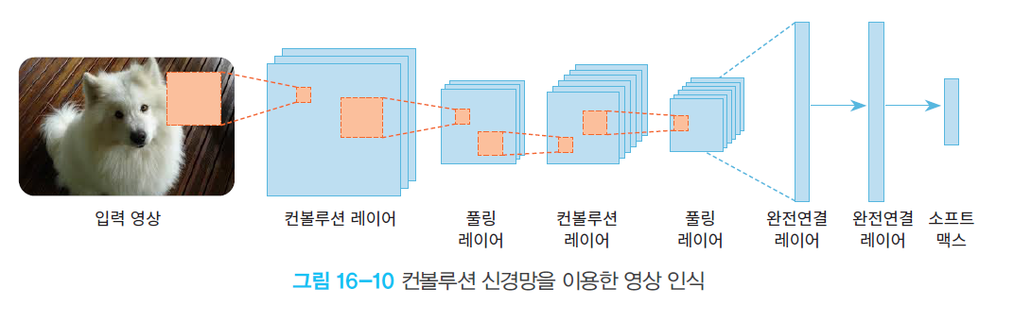
영상 인식과 컨벌루션 신경망
하지만 영상을 처리할 때는 더 적합한 신경망 구조가 있다. 무엇일까? 영상 인식에 많이 사용되는 신경망은, 우리가 앞장에서 학습하였던 컨볼루션 신경망(CNN)이다.

Slide 13
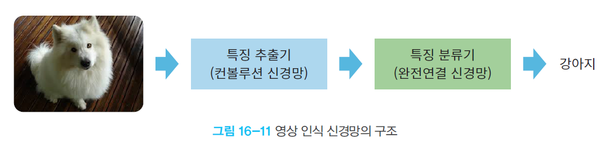
영상 인식 신경망의 구조
영상 인식 신경망은 다음과 같이 크게 2부분으로 구성되어 있다고 생각하면 된다.

Slide 14
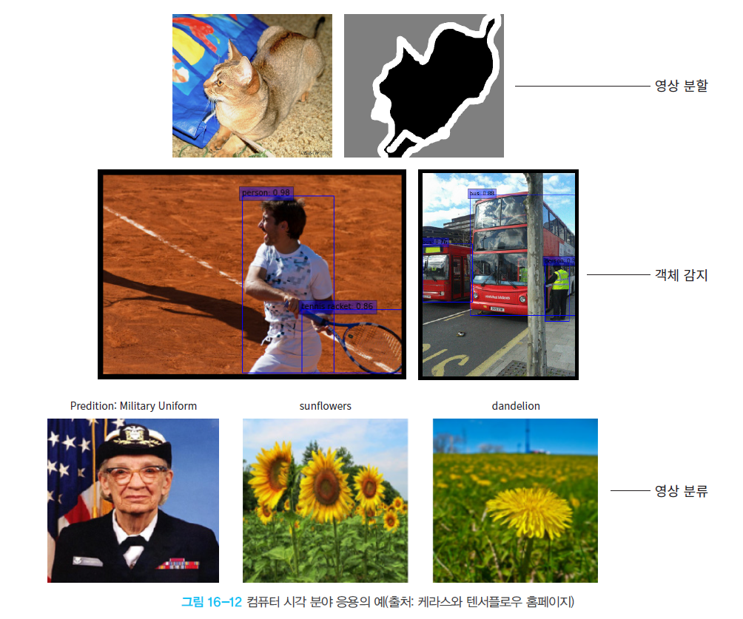
컴퓨터 시각 분야 응용의 예

Slide 15
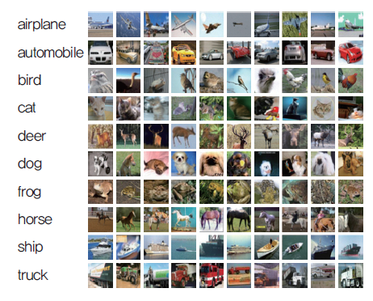
예제: CIFAR-10 영상 분류하기
CIFAR는 “Canadian Institute For Advanced Research”의 약자이다. CIFAR-10 데이터 세트는 CIFAR 연구소에서 CIFAR-100 데이터 세트와 함께 개발되었다.
데이터 세트는 (0: airplane, 1: automobile, 2: bird, 3: cat, 4: deer, 5: dog, 6: frog, 7: horse, 8: ship, 9: truck)의 10개 부류의 컬러 영상 60,000개로 이루어진다.
영상의 크기는 비교적 작아서 32×32이다.

Slide 16
라이브러리와 데이터 세트 포함
import numpy as np
import matplotlib.pyplot as plt
import tensorflow as tf
from tensorflow import keras
from tensorflow.keras import Sequential
from tensorflow.keras.layers import *
# CFAR-10 데이터 세트를 적재한다.
# 훈련 세트와 테스트 세트를 반환받는다.
(X_train, y_train), (X_test, y_test) = keras.datasets.cifar10.load_data()

Slide 17
영상 화면 표시
# 두 번째 영상(트럭)을 화면에 표시한다.
plt.figure()
plt.imshow(X_train[1])
plt.colorbar()
# 영상의 픽셀 값을 0에서 1 사이로 변환한다.
X_train = X_train/255.0
X_test = X_test/255.0

Slide 18
신경망 모델 구축
# 순차 모델을 구축한다.
model = Sequential()
model.add(Conv2D(64, activation = 'relu', kernel_size = (3,3 )))
model.add(MaxPooling2D(pool_size = (2, 2)))
model.add(Conv2D(32, activation = 'relu', kernel_size = (3,3 )))
model.add(Flatten(input_shape = (32, 32, 3)))
model.add(Dense(80, activation = 'relu'))
model.add(Dense(10, activation = 'softmax'))

Slide 19
신경망 모델 구축
# 모델을 컴파일한다.
model.compile(optimizer = 'adam', loss = 'sparse_categorical_crossentropy',
metrics = ['accuracy'])
# 모델을 훈련한다.
history = model.fit(X_train, y_train, epochs=10, verbose=1,
validation_split=0.3)

Slide 20
실행 결과
Epoch 1/10
1094/1094 [==============================] - 20s 18ms/step - loss: 1.4957 - accuracy: 0.4596 -
val_loss: 1.2741 - val_accuracy: 0.5512
Epoch 2/10
1094/1094 [==============================] - 19s 18ms/step - loss: 1.1695 - accuracy: 0.5858 -
val_loss: 1.1663 - val_accuracy: 0.5869
...
Epoch 9/10
1094/1094 [==============================] - 19s 18ms/step - loss: 0.5404 - accuracy: 0.8100 -
val_loss: 1.1284 - val_accuracy: 0.6453
Epoch 10/10
1094/1094 [==============================] - 20s 18ms/step - loss: 0.4703 - accuracy: 0.8339 -
val_loss: 1.2012 - val_accuracy: 0.6419

Slide 21
손실값을 그래프로 그린다.
# 손실값을 그래프로 그린다.
plt.plot(history.history['loss'])
plt.plot(history.history['val_loss'])
plt.title('loss')
plt.ylabel('loss')
plt.xlabel('epoch')
plt.legend(['loss', 'val_loss'], loc = 'lower right')
plt.show()

Slide 22
테스트
plt.figure()
plt.imshow(X_test[0])
y_pred = model.predict(X_test)
print("정답=", y_test[0])
print("예측값=", y_pred[0])
정답= [3]
예측값= [1.2904912e-12 5.1581086e-13 4.5277499e-14 9.9997449e-01 1.3750282e-09
4.7490963e-07 2.5059153e-05 8.8131386e-12 2.7819570e-11 2.6272799e-08]

Slide 23
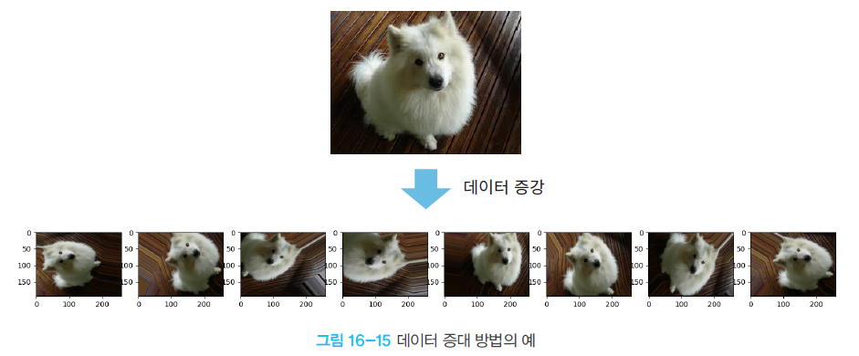
데이터 증대
데이터 증대(data augmentation)는 한정된 데이터에서 여러 가지로 변형된 데이터를 만들어내는 기법이다.

Slide 24
라이브러리를 포함시킨다.
import tensorflow as tf
import matplotlib.pyplot as plt
from numpy import expand_dims
from tensorflow.keras.preprocessing.image import load_img, img_to_array
image = load_img("dog.jpg")
array = img_to_array(image)
sample = expand_dims(array, axis=0)

Slide 25
ImageDataGenerator()을 이용하여 영상 변형을 정의한다.
from tensorflow.keras.preprocessing.image import ImageDataGenerator
datagen = ImageDataGenerator(rescale = 1./255,
rotation_range=90, brightness_range=[0.8, 1.0],
width_shift_range=0.2, zoom_range=[0.8, 1.2],
height_shift_range=0.2)
rotation_range=90: 회전 한도
brightness_range=[0.2, 1.0]: 밝기 변형 비율
width_shift_range=0.2: 좌우 이동 한도
zoom_range=[0.2, 1.2]: 확대 한도

Slide 26
ImageDataGenerator로부터 제너레이터 객체를 얻는다.
ImageDataGenerator 출력은 파이썬의 제너레이터 형식이다. 영상을 생성하는 제너레이터 객체를 생성한다. 제너레이터는 next()가 호출되면 변형된 영상을 하나씩 보내게 된다.
obj = datagen.flow(sample, batch_size=1)

Slide 27
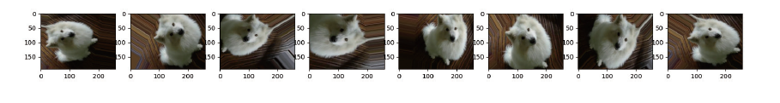
변형된 영상을 표시한다.
obj = datagen.flow(sample, batch_size=1)
fig = plt.figure(figsize=(20,5))
for i in range(8):
plt.subplot(1,8,i+1)
image = obj.next()
plt.imshow(image[0])

Slide 28
예제: 강아지와 고양이 구별하기
컨벌루션 신경망을 사용하여서 강아지와 고양이를 구별해보자. 강아지와 고양이를 구별하는문제는 2013년도에 Kaggle에서 컨테스트로 나온 적이 있다.
Kaggle 사이트에서 데이터 세트를 받을 수도 있고 마이크로소프트사의 사이트에서 받아도 된다.

Slide 29
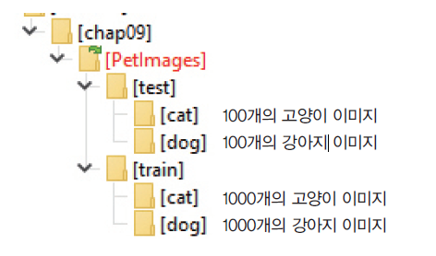
데이터 세트
https://www.kaggle.com/c/dogs-vs-cats/data 사이트에서 다운로드받을 수 있다. 이미지들 중에서 약 2200장만 추리기로 하자. 2000장은 훈련 데이터로 사용하고 200장은 테스트용으로 사용한다. 다음과 같이 디렉토리를 만들고 여기에 이미지들은 나누어서 저장한다. 각 이미지들은 크기가 다르다.

Slide 30
라이브러리 설치
이 예제는 pillow라고 하는 이미지 처리 라이브러리를 사용한다.
C:\Users\chun> pip install pillow
C:\Users\chun> pip install matplotlib

Slide 31
이미지 출력
1개의 이미지만 화면에 출력해보자.
from matplotlib import pyplot
from matplotlib.image import imread
image = imread('./Petimage/train/dog/1.jpg')
pyplot.imshow(image)
pyplot.show()

Slide 32
신경망 모델 생성
1개의 이미지만 화면에 출력해보자.
from tensorflow.keras import models, layers
train_dir = './Petimages/train'
test_dir = './Petimages/test'
model = models.Sequential()
model.add(layers.Conv2D(32,(3,3), activation='relu', input_shape=(128,128,3)))
model.add(layers.MaxPooling2D(2,2))
model.add(layers.Conv2D(64,(3,3), activation='relu'))
model.add(layers.MaxPooling2D(2,2))
model.add(layers.Flatten())
model.add(layers.Dense(units=512, activation='relu'))
model.add(layers.Dense(units=1, activation='sigmoid’))
model.compile(optimizer = 'adam', loss = 'binary_crossentropy', metrics = ['accuracy'])

Slide 33
이미지 전처리
① JPG 이미지 파일을 읽는다
② JPG 압축을 풀어서 RGB 형태로 픽셀값을 복원한다.
③ 픽셀값들은 실수형식의 넘파이 텐서로 변환한다.
④ 0∼255 사이의 픽셀값들을 0.0∼1.0 사이의 실수로 스케일링한다.

Slide 34
이미지 전처리
from tensorflow.keras.preprocessing.image import ImageDataGenerator
train_datagen = ImageDataGenerator(rescale = 1./255, shear_range = 0.2,
zoom_range = 0.2, horizontal_flip = True)
test_datagen = ImageDataGenerator(rescale = 1./255)
train_generator = train_datagen.flow_from_directory(
train_dir,
target_size=(128, 128),
batch_size=20,
class_mode = 'binary')
test_generator = test_datagen.flow_from_directory(
test_dir,
target_size=(128, 128),
batch_size=20,
class_mode = 'binary')

Slide 35
훈련
history = model.fit_generator(
train_generator, steps_per_epoch = 100, epochs=10,
validation_data=test_generator, validation_steps=5)
import matplotlib.pyplot as plt
plt.plot(history.history['accuracy'])
plt.plot(history.history['val_accuracy'])
plt.xlabel('Epoch')
plt.xlabel('Accuracy')
plt.legend(['Train', 'Test'], loc='upper left')
plt.show()
Epoch 10/10
100/100 [==============================] - 19s 191ms/step - loss: 0.4509 -
accuracy: 0.7765 - val_loss: 0.5774 - val_accuracy: 0.7800

Slide 36
실행 결과
Found 2000 images belonging to 2 classes.
Found 200 images belonging to 2 classes.
Epoch 1/10
100/100 [==============================] - 20s 195ms/step - loss: 0.7629 - accuracy: 0.5620 - val_loss:
0.6502 - val_accuracy: 0.7300
...
Epoch 10/10
100/100 [==============================] - 19s 191ms/step - loss: 0.4509 - accuracy: 0.7765 - val_loss:
0.5774 - val_accuracy: 0.7800

Slide 37
학습 결과 그래프
import matplotlib.pyplot as plt
plt.plot(history.history['accuracy'])
plt.plot(history.history['val_accuracy'])
plt.xlabel('Epoch')
plt.xlabel('Accuracy')
plt.legend(['Train', 'Test'], loc='upper left')
plt.show()

Slide 38
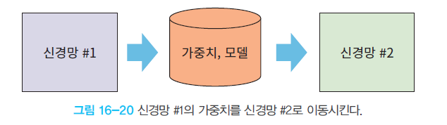
가중치 저장과 전이 학습
우리는 이미 학습된 모델의 가중치를 저장할 수 있고, 필요할 때마다 가중치를 불러와서 바로 신경망이 예측을 할 수 있게 할 수 있다.

Slide 39
가중치 저장과 복원
저장: model.save('mymodel')
저장되는 정보
신경망 모델의 아키텍처 및 구성
훈련 중에 학습된 모델의 가중치 값
신경망 모델의 컴파일 정보
옵티마이저와 현재 상태(훈련을 중단한 곳에서 다시 시작하기 위해)
저장 형식
TensorFlow SavedModel 형식
이전 Keras H5 형식.
복원: model = load_model('mymodel')

Slide 40
예제
import numpy as np
import tensorflow as tf
# 난수로 훈련 예제를 만든다.
test_input = np.random.random((128, 32))
test_target = np.random.random((128, 1))
# 입력이 32, 출력이 1 노드인 신경망 모델을 구축한다. 함수형 API를 사용하였다.
inputs = tf.keras.Input(shape=(32,))
outputs = tf.keras.layers.Dense(1)(inputs)
model = tf.keras.Model(inputs, outputs)
model.compile(optimizer="adam", loss="mean_squared_error")
# 신경망을 3번 훈련시킨다.
model.fit(test_input, test_target, epochs=3)
# 3의 에포크를 수행한 모델을 저장한다.
model.save("my_model")
# 저장된 모델을 불러온다.
saved_model = tf.keras.models.load_model("my_model")
# 저장된 모델을 다시 학습시킨다.
saved_model.fit(test_input, test_target, epochs=3)

Slide 41
실행결과
Epoch 1/3
4/4 [==============================] - 0s 499us/step - loss: 0.7929
Epoch 2/3
4/4 [==============================] - 0s 499us/step - loss: 0.7068
Epoch 3/3
4/4 [==============================] - 0s 498us/step - loss: 0.6226
INFO:tensorflow:Assets written to: my_model\assets
Epoch 1/3
4/4 [==============================] - 0s 748us/step - loss: 0.5518
Epoch 2/3
4/4 [==============================] - 0s 564us/step - loss: 0.4866
Epoch 3/3
4/4 [==============================] - 0s 505us/step - loss: 0.4354

Slide 42
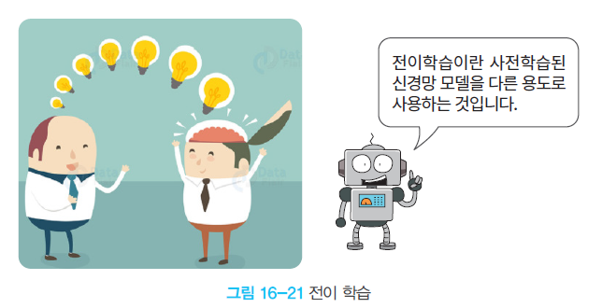
전이학습
전이 학습(transfer learning)은 하나의 문제에 대해 학습한 신경망의 모델과 가중치를, 새로운 문제에 적용하는 것이다.

Slide 43
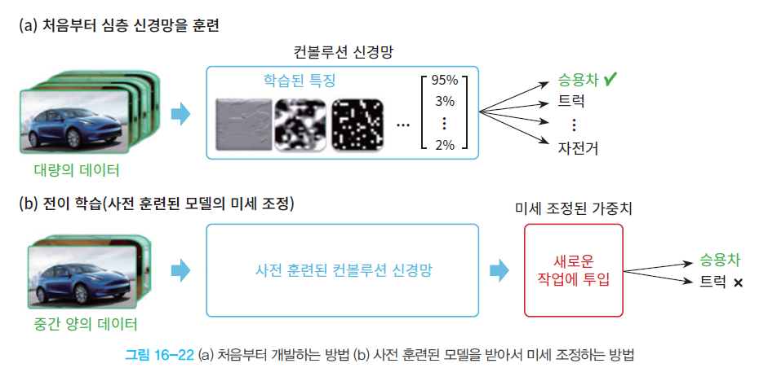
전이 학습

Slide 44
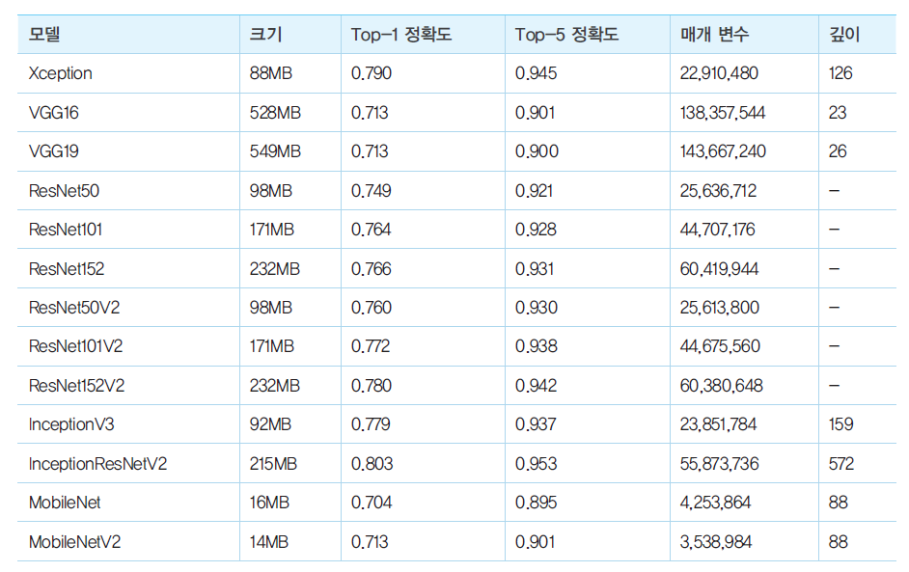
사전 훈련된 신경망 모델
케라스는 사전 훈련된 딥러닝 모델들을 제공한다. 이것을 케라스에서는 “케라스 애플리케이션(keras applications)”이라고 부른다

Slide 45
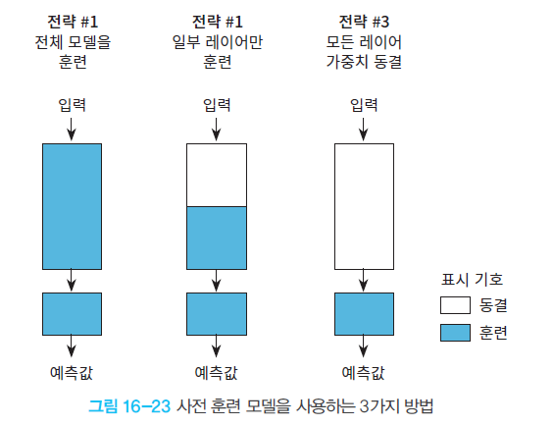
사전 훈련된 모델을 내 프로젝트에 맞게 재정의하기

Slide 46
예제 #1
첫 번째 예제는 ResNet50을 다운로드받아서 변경하지 않고 그대로 사용해보자. 구체적으로 인터넷에서 강아지 사진을 다운받아서 올바르게 인식하는지를 보자

Slide 47
예제 #1
from tensorflow.keras.applications.resnet50 import ResNet50
from tensorflow.keras.preprocessing import image
from tensorflow.keras.applications.resnet50 import preprocess_input, decode_predictions
import numpy as np
model = ResNet50(weights='imagenet')
img_path = 'dog.jpg'
img = image.load_img(img_path, target_size=(224, 224)) # 영상 크기를 변경하고 적재한다.
x = image.img_to_array(img) # 영상을 넘파이 배열로 변환한다.
x = np.expand_dims(x, axis=0) # 차원을 하나 늘인다. 배치 크기가 필요하다.
x = preprocess_input(x) # ResNet50이 요구하는 전처리를 한다.
preds = model.predict(x)
print('예측:', decode_predictions(preds, top=3)[0])
예측: [('n02111889', 'Samoyed', 0.9557966), ('n02114548', 'white_wolf', 0.01857086), ('n02112018', 'Pomeranian', 0.00947881)]

Slide 48
예제 #2:사전 훈련 된 모델을 특징 추출기 전처리기로 사용
케라스가 제공하는 사전 훈련된 모델 중에서 MobileNet을 다운로드받고 여기에 우리가 만든 분류기 레이어를 붙여서 새로운 신경망을 만든다.
이 신경망을 우리가 가지고 있는 강아지와 고양이 영상으로 학습시켜보자.

Slide 49
import numpy as np
import matplotlib.pyplot as plt
from tensorflow.keras.layers import Dense,GlobalAveragePooling2D
from tensorflow.keras.applications import MobileNet
from tensorflow.keras.preprocessing import image
from tensorflow.keras.applications.mobilenet import preprocess_input
from tensorflow.keras.preprocessing.image import ImageDataGenerator
from tensorflow.keras.models import Model
from tensorflow.keras.optimizers import Adam

Slide 50
base_model=MobileNet(weights='imagenet',include_top=False) #imports the mobilenet model and discards the last 1000 neuron layer.
x=base_model.output
x=GlobalAveragePooling2D()(x)
x=Dense(1024,activation='relu')(x)
x=Dense(1024,activation='relu')(x)
x=Dense(512,activation='relu')(x)
preds=Dense(2,activation='softmax')(x)
model=Model(inputs=base_model.input,outputs=preds)
for layer in model.layers[:20]:
layer.trainable=False
for layer in model.layers[20:]:
layer.trainable=True

Slide 51
train_datagen=ImageDataGenerator(preprocessing_function=preprocess_input)
train_generator=train_datagen.flow_from_directory('./Petimages/',
target_size=(128,128),
color_mode='rgb',
batch_size=32,
class_mode='categorical',
shuffle=True)
model.compile(optimizer='Adam',loss='categorical_crossentropy',metrics=['accuracy'])
step_size_train=train_generator.n//train_generator.batch_size
model.fit_generator(generator=train_generator,
steps_per_epoch=step_size_train,
epochs=5)

Slide 52
실행 결과
WARNING:tensorflow:`input_shape` is undefined or non-square, or `rows` is not in [128, 160, 192, 224]. Weights for input shape (224, 224) will be loaded as the default.
Found 2200 images belonging to 2 classes.
Epoch 1/5
68/68 [==============================] - 30s 434ms/step - loss: 0.4500 - accuracy: 0.8875
Epoch 2/5
68/68 [==============================] - 30s 443ms/step - loss: 0.2678 - accuracy: 0.9096
Epoch 3/5
68/68 [==============================] - 29s 430ms/step - loss: 0.2181 - accuracy: 0.9179
Epoch 4/5
68/68 [==============================] - 29s 431ms/step - loss: 0.1864 - accuracy: 0.9290
Epoch 5/5
68/68 [==============================] - 29s 431ms/step - loss: 0.1646 - accuracy: 0.9470

Slide 53
Summary
영상 인식(image recognition)란 영상 안의 물체를 인식하거나 분류하는 것이다.
영상 인식에 많이 사용되는 신경망은 컨볼루션 인공신경망(CNN)이다. 컨볼루션 신경망(CNN)은 동물의 조직에서 영감을 얻어서 만들어진 신경망이다. CNN에서 뉴런의 수용 공간은 다른 뉴론들과 약간 겹치게 된다. 컨볼루션 신경망은 영상 및 비디오 인식, 추천 시스템 및 자연 언어 처리 분야에서 폭넓게 응용되고 있다.
풀링(Pooling)이란 서브 샘플링이라고도 하는 것으로 입력 데이터의 크기를 줄이는 것이다.
데이터 증대(data augmentation)는 한정된 데이터에서 여러 가지로 변형된 데이터를 만들어내는 기법이다.
케라스에서는 save(), load_model() 메소드를 이용하여 가중치를 저장하거나 불러올 수 있다.
전이 학습(transfer learning)은 하나의 문제에 대해 학습한 신경망의 모델과 가중치를, 새로운 문제에 적용하는 것이다.

Slide 54
Q & A

